Slide 1

Lenguaje R
Herramienta para la Investigación
Universidad Nacional Agraria. La Molina
Lic. Omar Benites Ing. Flavio Lozano

Slide 2
Acerca del Curso
El curso tiene como objetivo el aprendizaje del lenguaje R y la estadística aplicada para la estandarización, visualización y análisis de datos en el campo de la investigación y la ingeniería.

Slide 3

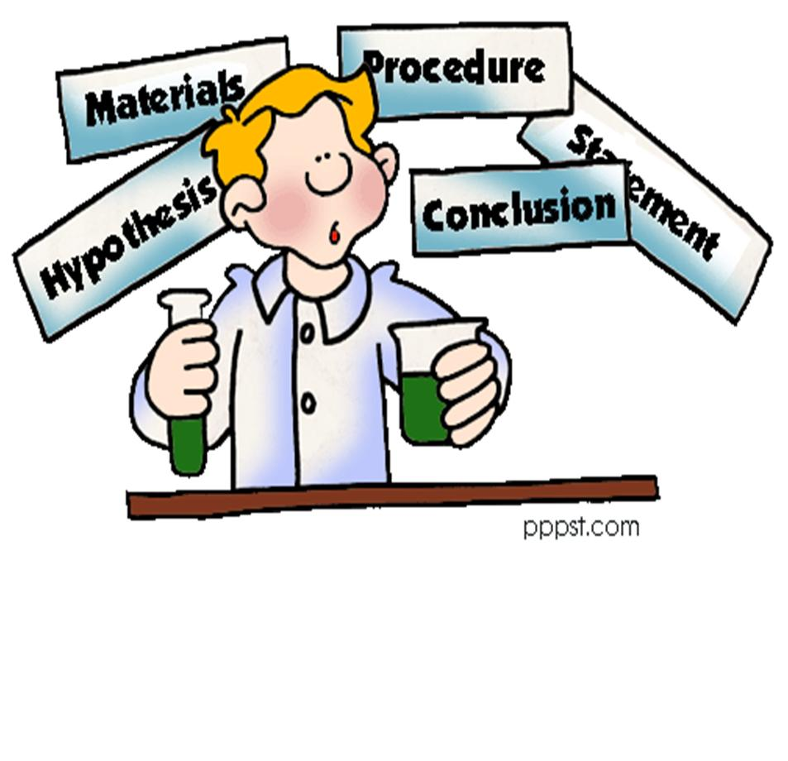

Objetivos del curso

Slide 4



Slide 5


Orden!!
Manejo de Datos
Uso de Data Diccionarios

Slide 6
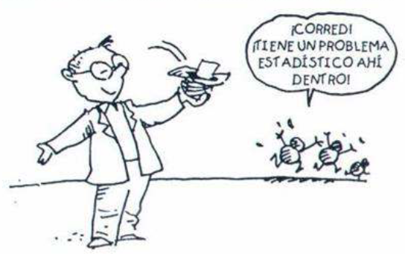

Estadística
Conceptos generales
Notes:
Estadística
Permite tomar decisiones confiables cuando prevalecen condiciones de incertidumbre.
E. Descriptiva.- se ocupa del resumen de los datos recolectados, da una idea general de la población.
E. inferencial.- proceso de estimación análisis y prueba de hipótesis para llegar a conclusiones con base científica para la toma de decisiones.

Slide 7


Historia del Lenguaje R
El lenguaje R es un software libre estadístico originario de Nueva Zelanda, creado por el profesor Ross Ithaka.

Slide 8
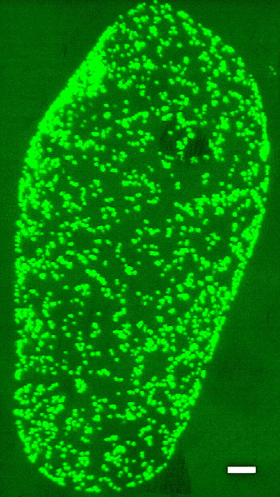


Actualidad del Lenguaje R
Actualmente el lenguaje R es utilizado por diversos profesionales de la biología, agricultura, economía, arqueología, sociales, física, entre otros.
R se ha posicionado en importantes journals
como Nature y PlosOne, ocupando el 2016 el
1° lugar en referencias en uso de librerias
y graficos.

Slide 9










R en la Industria e Investigación

Slide 10
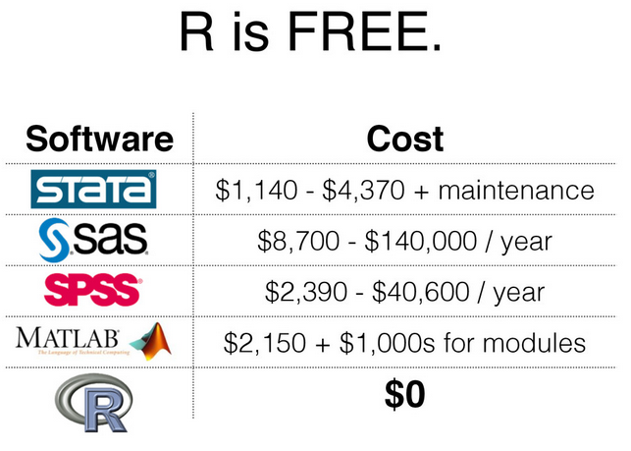

Slide 11
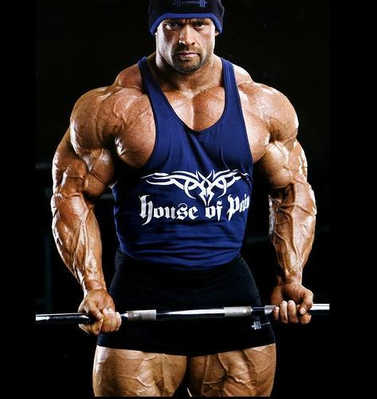

Aprendiendo R: Cuando empiezo a usar R
Expectativa
Realidad

Slide 12


Slide 13

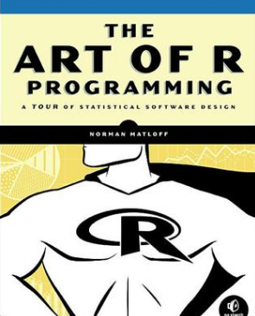

No desanimarse si no funcionan las cosas, siempre síguelo intentando.
Buscar cursos en línea gratuitos
https://www.datacamp.com/
http://r4ds.had.co.nz/
https://www.edx.org/course/introduction-r-data-science-microsoft-dat204x-0
https://www.coursera.org/learn/r-programming#syllabus
Cuando tengas dudas, recuerda que siempre tienes un amigo:

Slide 14
Lenguaje R
1-Introducción

Slide 15
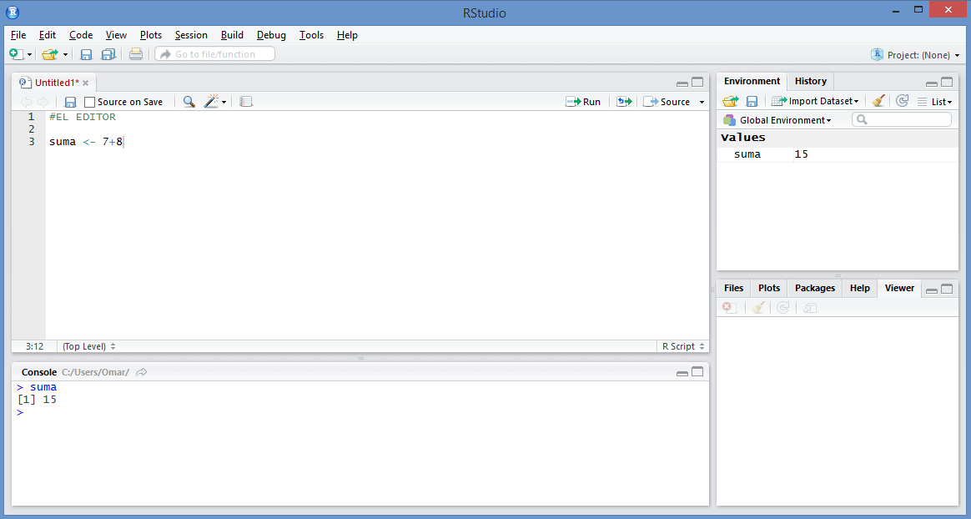
Editor de Código
3) Ambiente de Variables
4)
-Librerias
-Archivos
-Gráficos
-Ayuda
2) Consola: Muestra los resultados

Slide 16
Componentes del Lenguaje R
El editor: El espacio donde codificamos.
La consola: El espacio donde operamos y vemos el resultado (empieza con el simbolo >).
Ambiente de Variables: El espacio de las variables (luego explicaremos)
El visualizador de librerías(paquetes), archivos y gráficos.

Slide 17
La Consola en R
> 1+1
[1] 2
> 50-56
[1] -6
> 10*20
[1] ?
> 10/2
[1] >?
“>” indica que estamos listos para codificar
“[1]” Indica la posición del resultado

Slide 18
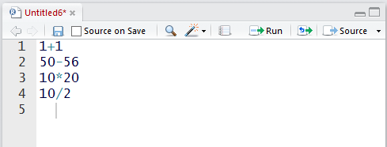
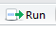
El editor de Rstudio-R
El Editor es el lugar donde escribimos nuestros comandos y/o códigos.
El editor genera un documento, donde se almacenará todo el código programado. (extensión .R)
Para ejecutar nuestros códigos presionamos en Run

Slide 19
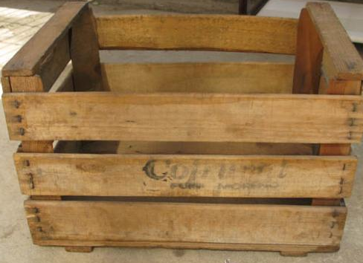

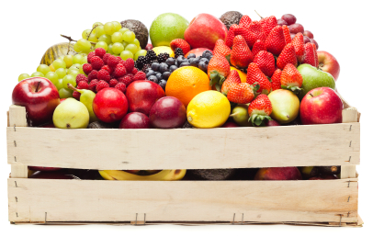
Las Variables en R
Una variable en programación es el lugar donde se almacena un dato o valor.
El operador <- asignará el valor a la variable.
En R: variable <- datos
Cajon (variable)
Fruta (valor o dato)
El cajón lleno de frutas: representa la variable(caja) que contiene el/los dato(s) (frutas).

Slide 20




¿Como se escribe una Variable?
Forma Incorrecta:
Nunca con espacios: n vayas <- 18
Nunca con números adelante: 1cosecha <- 30
No usar tildes, tampoco usar nombres largos:
Forma Correcta:
Con letras: edad <- 18
Alfanuméricas: cosecha1<- 30 (combina letras y números)
Con símbolos: n_vayas <- 18 (“_” guion abajo)
De preferencia escribirlas con letras minúsculas y abreviaciones

Slide 21

Ejemplos de Variables
TRUCO: Presionar Ctrl + (signo menos ‘-’)
> x <- 1+1
> x
[1] 2
> y <- 50-56
?
> w <- 10*20
?
> z <- 10/2
?
>s<-x+y
?
Asignamos a la variable x la suma de los 2 números
Digitamos la variable x para ver el valor contenido. En este caso es 2.
Reto 1 : Qué valores saldrá en las otras variable?
Reto 2 : Escribir estas operaciones en el Editor.

Slide 22
Tipos de Datos en R
Numérico
Carácter
R
Datos
Factor
Lógico
Valor Faltante

Slide 23
Tipos de Datos en R
En R existen 4 tipos de datos:
Datos Numéricos: Son los números enteros, decimales
toneladas <- 1
hectáreas <- 3.25
Datos de Caracteres:
frase <- "Soy agronomo de corazon"
Datos de Factor/Factores
csales <- c("bajo","medio","sales")
csales <- factor(csales)
Datos Logicos
vlogico <- TRUE; lg2<-FALSE
Datos Faltantes (Missing Values)
d_faltante <- NA #(NA significa Non-Assignment o No-Asignado)
Reto 3: Escribir los comandos usados en el Editor.

Slide 24
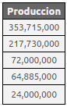
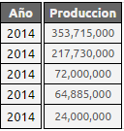
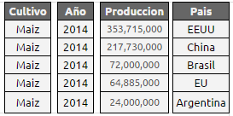
Estructura de Datos en R
Vectores
Matrices
R
Estructura de datos
Listas
data.frame
Data Frames

Slide 25
Estructura de Datos en R
Vectores : Usamos c( ) para construir un vector, separando por comas (,) los elementos.
USO : c(elemento1, elemento2, elemento3, …., elementoN)
EJEMPLO:
anual <- c(2012,2013,2014,2015)
pais <- c("peru","peru","peru","peru")
rendimiento <- c(8.2,10.2,11.05,12.23 )
cultivo <- c("papa","papa","papa","papa")
Data Frame : Usamos data.frame() para su construcción, separando por comas (,) los vectores.
USO : data.frame(vector1, vector2, vector3, …, vectorN)
EJEMPLO:
tabla_papa <- data.frame(pais,cultivo,anual,rendimiento)

Slide 26
Los Data Frames (data.frame)
Es la estructura de datos más usada en R. Permite juntar datos de la misma dimensión y de diversos tipos (numérico,caracter, factor, etc) en forma de Tabla.
data.frame
vector::caracter
vector::numerico

Slide 27
Estructura de un Data Frame
#Para acceder a la estructura de un d.f usamos el comando str()
> str(tabla_papa)
'data.frame': 4 obs. of 4 variables:
$ pais : Factor w/ 1 level "peru": 1 1 1 1
$ cultivo : Factor w/ 1 level "papa": 1 1 1 1
$ anual : num 2012 2013 2014 2015
$ rendimiento: num 8.2 10.2 11.1 12.2
#En el ejemplo, str() nos dice que
tabla_papa es un data.frame, y está compuesto de:
4 observaciones (o 4 filas) y
4 variables (o 4 columnas)
Pregunta: Qué significa el signo dólar ($)?

Slide 28

Extrayendo Columnas
data.frame
cultivo
Ano
Produccion
Pais
Usamos el símbolo dólar ($) para acceder a las columnas del d.f:
data.frame$Cultivo
data.frame$Ano
data.frame$Produccion

Slide 29
Extrayendo Columnas
En el data frame tabla_papa tendremos, usaremos ($) para acceder a las columnas del data frame:
Si deseo acceder a la columna pais:
tabla_papa$pais
A la columna cultivo:
tabla_papa$cultivo
Ejercicio: acceder las siguientes columnas: anual y rendimiento

Slide 30
Operaciones con Data Frames
Nombre de las columnas: Se usa el comando names(data.frame)
colnames(tabla_potato)
[1] "pais" "cultivo" "anual" "rendimiento"
Número de filas nrow(data.frame) y Número de Columnas ncol(data.frame)
ncol(tabla_papa)
[1] 4
nrow(tabla_papa)
[1] 4
Resumen estadistico: Se usa el comando summary(data.frame)
summary(tabla_papa)
Ejercicio: Qué muestra el comando summary() ?
Ejercicio: Realizar las mismas tareas para la tabla palto y sweetpotato

Slide 31
Lenguaje R
2-Librerías o Paquetes

Slide 32


Slide 33
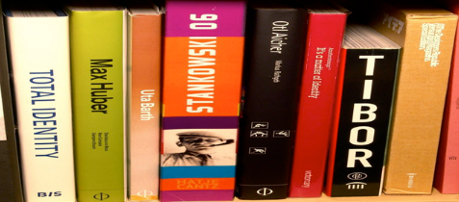
Librerias o Paquetes en R
El lenguaje R se compone principalmente de librerías y paquetes.
Estos paquetes son de gran utilidad pues incorporan diferentes funcionalidades para manipular y analizar nuestros datos.
Para usar una libreria/paquete en R utilizamos: library(nombre_libreria)
Para installar (desde internet) una nueva libreria/paquete utilizamos: install.packages(nombre_libreria)

Slide 34
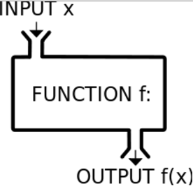
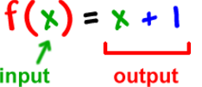
Uso de Funciones en R
Las funciones son conjuntos de codigos para realizar una tarea especifica.
Se componen de un input o argumento de entrada, y un output (salida)
USO: nombre_funcion(argumento1, argumento2, argumento3, ...argumentoN)

Slide 35
Uso de Funciones en R
Ejemplo del uso de funciones
Función mean: Calcula la media o promedio aritmético de la muestra
Función std: Calcula la desviación estándar de la muestra
# Ejemplo 1:
mean(tabla_papa$rendimiento)
# Ejemplo 2:
sd(tabla_papa$rendimiento)
3. Ejercicio: Aplicar la función mean() y sd() para las tablas sweetpotato y palto

Slide 36
Lenguaje R
3-Importación de Datos

Slide 37

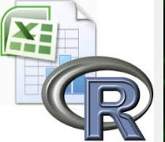
Importacion de Base de datos en R
El lenguaje R se caracteriza en poder importar y manipular base datos desde diferentes fuentes de información (Excel, Minitab, SAS, Stata, etc) .
Los archivos de archivos de Microsoft Excel son el formato más usado para importar al lenguaje R.
El paquete usado para importar datos desde Excel es readxl.

Slide 38
Importacion de Base de datos en R
Para hacer uso del paquete readxl, escribimos
#install.packages(“readxl”)
#library(readxl)
#fp: Nombre del archivo excel
fp <- file.choose()
## Obtenemos los sheet u hojas de trabajo del archivo Excel
hojas <- excel_sheets(path = fp)
## Leemos la hoja que deseamos
datos <- read_excel(path = fp, sheet = 1)
## Si sabemos el nombre de la hoja
datos <- read_excel(path = fp, sheet = "Nombre de la Hoja")

Slide 39
La Estadística

Slide 40
Uso Coloquial
En una conversación ordinaria, la palabra estadística es usada como un término que indica un conjunto o colección de datos o información numérica.

Slide 41
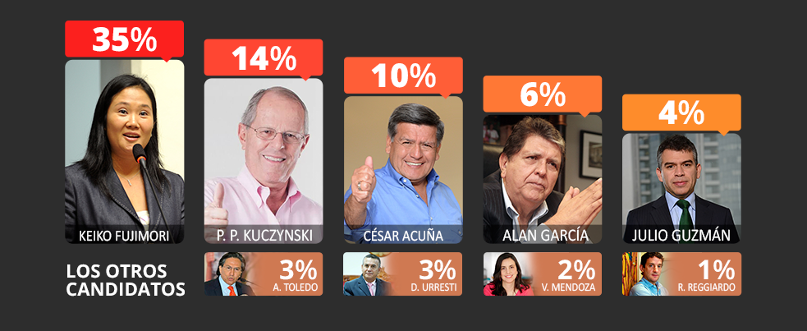
Ejemplo Común
Las encuestas presidenciales
Notes:
Un ejemplo comun de estadistica son las famosas encuestas presidenciales

Slide 42
Estadística como disciplina
Muchos de nosotros entendemos la “estadística” en un sentido amplio, como una disciplina o ciencia analitica.

Slide 43

"La estadística es el estudio de la colección, análisis, interpretación y organización de los datos" [Wikipedia]

Slide 44
Entonces... Qué es estadística?
Es la ciencia de obtener información y/o conocimiento a partir de los datos analizados (y organizados).

Slide 45
Estadística
Colectar
Organizar
DATOS
Analizar
Interpretar
Notes:
Basados en los conceptos anteriores, comprende las siguientes fases

Slide 46
Fuentes de Datos

Slide 47


Slide 48
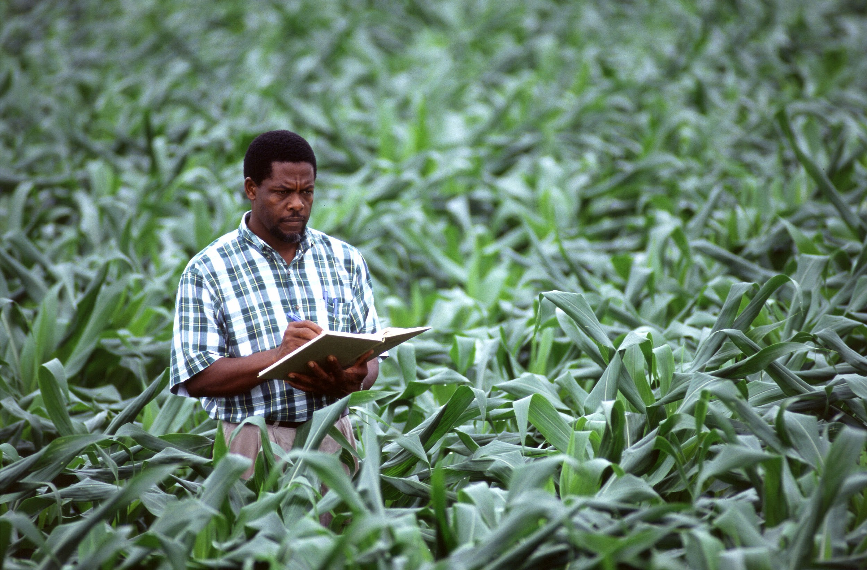

Slide 49
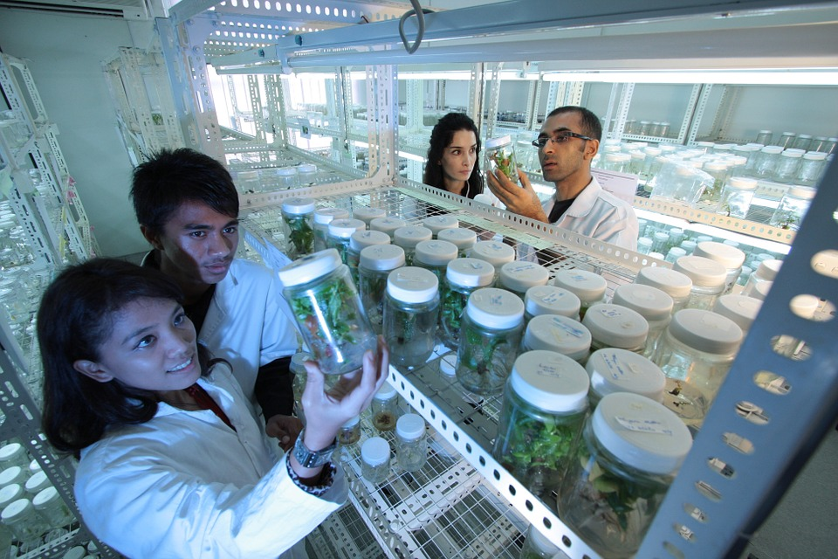

Slide 50


Slide 51
El lenguaje R

Slide 52

R es un entorno y lenguaje de programación con un enfoque al análisis estadístico.[wikipedia]
El lenguaje R integra múltiples características como la importación de datos, el cálculo, visualización y análisis de diversos tipos de datos.
Dentro de R, podemos identificar los llamados paquetes (packages) y librerías, los cuales albergan funciones útiles para nuestros análisis.
Y ¿Cuanto debo pagar por esto? 0! soles

Slide 54
Datos y Variables

Slide 55
Dato
En estadística, los datos son conceptualizados como el conjunto de valores obtenidos a través de la observación (o medición) de una o más características realizadas a un objeto o individuo.

Slide 56
Variable
Para complementar el concepto de datos, hay que precisar lo que es una característica, o lo que se conoce en estadística como variable:
“Una variable se define como la característica que varía de individuo a individuo, de grupo a grupo”.

Slide 57
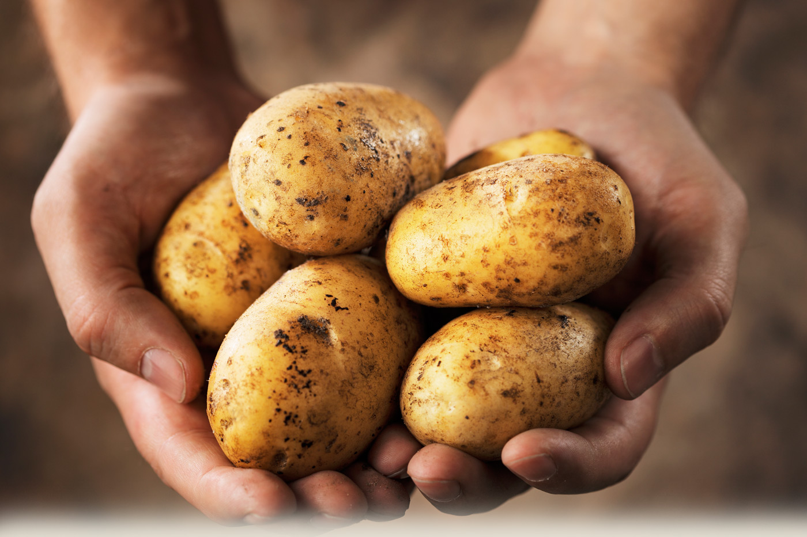

Slide 58
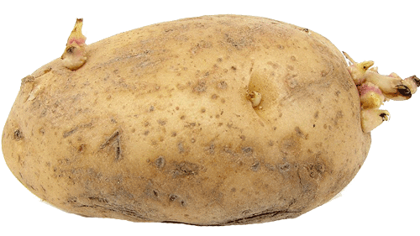
Dado un individuo (u objeto)
Características
Qué Variables podemos nombrar acerca de esta papa?

Slide 59
Algunas variables
Color Calorias
Vitaminas # Brotes Sabor Textura Peso Volumen

